Slide 1
머신러닝 기반 OCR 정형화 데이터 분류
㈜신라시스템 & Team 6
컴퓨터학부
★ 2013097043 송영민
2016110097 김동환
2016113529 이형민
2016118227 조수현
Notes:
팀소개

Slide 2
목차
과제 목적 및 필요성
과제 내용 및 추진 방법
과제 추진 일정
기대 효과 및 활용방안
예상 성과
Notes:
팀 구성
과제 수행 배경 및 필요성
시스템 구성도 및 흐름
예상되는 사용 SW 도구
수행 일정표
미팅 관련 화면

Slide 3
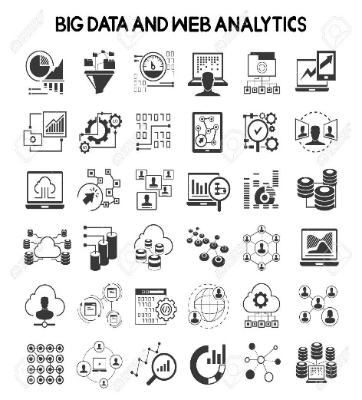




과제 목적 및 필요성
정형 데이터
데이터 베이스
데이터 처리 과정을
자동화 할 수 없을까?
Notes:
- 우리나라 511만 가구가 약 630만 반려동물 양육 및 시장 규모 6조원(통계청, 2019)
- 20년 1인 가구 1,400만 및 반려동물 시장규모 5조 8,000억원 예상(삼성경제연구소, 2018)
◦ 반려견 시장 성장과 더불어 관련 안전사고 증가
- ‘1% 맹견'만 입마개 착용, 99% 반려견 방치(조선일보, 2019)
- 한 해 2,000여 명 반려견에 물리는 사고 발생(소방청, 2018)

Slide 4
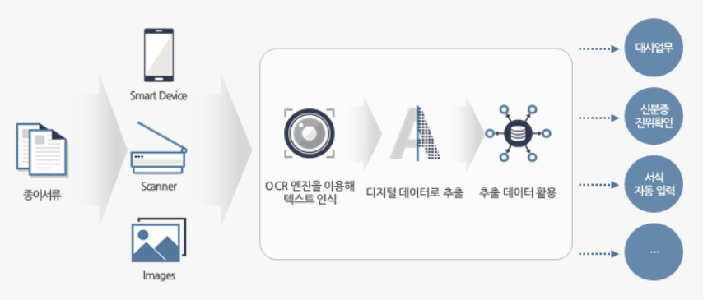
과제 내용 및 추진 방법
Notes:
- 우리나라 511만 가구가 약 630만 반려동물 양육 및 시장 규모 6조원(통계청, 2019)
- 20년 1인 가구 1,400만 및 반려동물 시장규모 5조 8,000억원 예상(삼성경제연구소, 2018)
◦ 반려견 시장 성장과 더불어 관련 안전사고 증가
- ‘1% 맹견'만 입마개 착용, 99% 반려견 방치(조선일보, 2019)
- 한 해 2,000여 명 반려견에 물리는 사고 발생(소방청, 2018)

Slide 5
과제 내용 및 추진 방법
개발환경
OS : Windows 10
사용 언어 : Python
버전 관리 : GitHub
협업 관련
매 주 수요일 오후 4시 반 미팅
매 주 토,일중 하루 ZOOM을 통한 음성채팅 회의
Notes:
1) 전염병의 세계적인 유행
- 최근 10여 년 사이 사스, 신종플루, 메르스, covid19 와 같은 호흡기 계통의 질병이 전 세계적으로 유행하고 있음
이러한 질병들은 주로 호흡기로 나오는 비말, 재채기, 기침 등을 통해서 전파되는 것으로 밝혀짐
작품 개발의 필요성
- 따라서 마스크를 착용해야만 시설 입장이 가능하도록 한다면 질병 확산에 기여를 할 수 있고 마스크 착용 문화 정착에도 도움을 줄 수 있을 것으로 기대됨

Slide 6
과제 추진 일정
세부 개발내용 | 기술 개발기간
 | 1 | 2 | 3 | 4 | 5 | 6 | 7 | 8 | 9 | 10 | 11 | 12 | 13 | 14
1. 정형 데이터 확보
2. OCR 인식 및 데이터 가공
3. 다른 종류의 정형 데이터 가공
4. 정형 데이터 Classification
5. Classification 및 가공 모든 과정 자동화
6. 성능 테스트 및 디버깅
7. 최종 개발 완료
Notes:
이미지 정보 저장할 DB설계, 디스플레이 정보 출력 및 화면 개발 (신호전송) - 외주

Slide 7
기대효과 및 활용방안
다양한 정형 데이터들을 해당하는 템플릿에 맞게 분류하고, 분류된 문서 내 검출/인식된 정보들을 여러 시스템과 연계하여 활용 가능
사용자에게 전달받은 다양한 청구 서류들을 수작업으로 분류하지 않고 자동으로 분류하는 작업에 활용 가능
다양한 형태로 정형화된 폼 인식 등의 서비스로 활용이 가능
Notes:
① 사용자 : 물체 인식
② 인식한 일반 사진/열 화상 사진을 서버로 전송
③ 전송된 사진으로 객체 구분(사람, 개)
④ 마스크 여부 - Y / N
- Y : ⑤로 이동 / N : 사용자 화면/관리자 화면에 경고 화면 띄우기
⑤ 발열 체크 - Y / N
- Y : 사용자 화면/관리자 화면에 경고 화면 띄우기 / N : 통과

Slide 8
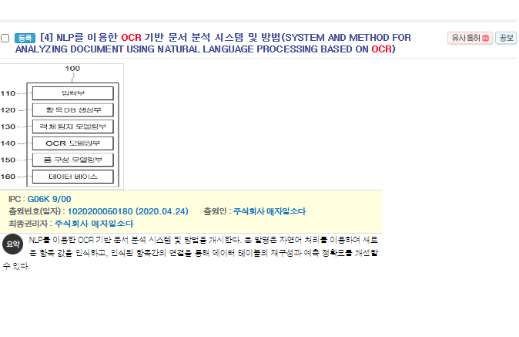
예상 성과
1. 논문 O
2. SW 등록 O
3. 특허 O
Notes:
Python, kaggle : 이미지 웹 크롤링에 사용.
HTML/CSS/JS : 프론트엔드 웹 개발에 이용

Slide 9
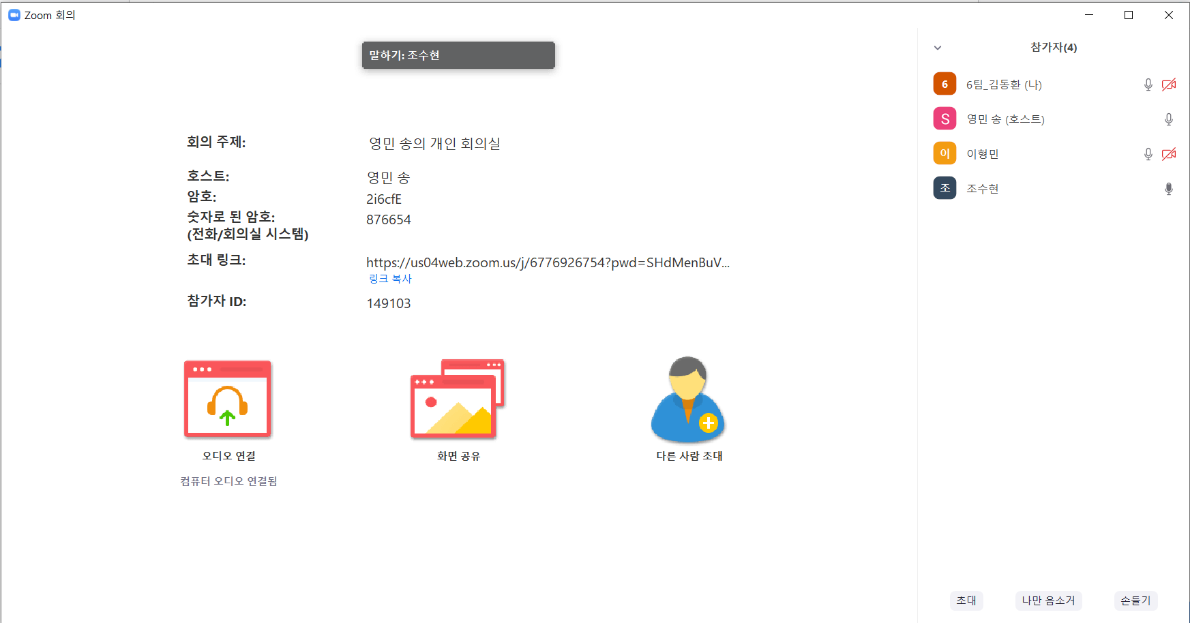
번외) 미팅
2021.03.13 오후 2시 킥오프 미팅 진행
미팅 내용
프로젝트 내용 및 구체화
예상성과 토의
미팅 날짜 토의

Slide 10
Thank you

